Slide 1

冰洲石实验

Slide 2
一、冰洲石观察双像现象
实验步骤
将冰洲石放置在文字或者图像上面，可见双像（照片1.1）
旋转冰洲石，可观察双像中一个不变，另一个像围绕旋转（视频1.1）
将两块冰洲石重叠放置，旋转上面的冰洲石，双像强度进一步劈裂，发生强度变化（视频1.2）
将一个偏振片放在一块冰洲石上面并旋转，双像交替出现（视频1.3）
思考：对照偏振光学发展历史，把自己代入到几百年前科学家做科研的场景中，从上述实验能得到什么信息？（o光和e光，双折射，光的横波性）
步骤一
步骤二

Slide 3
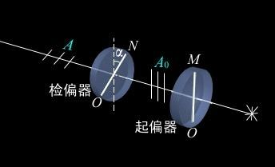
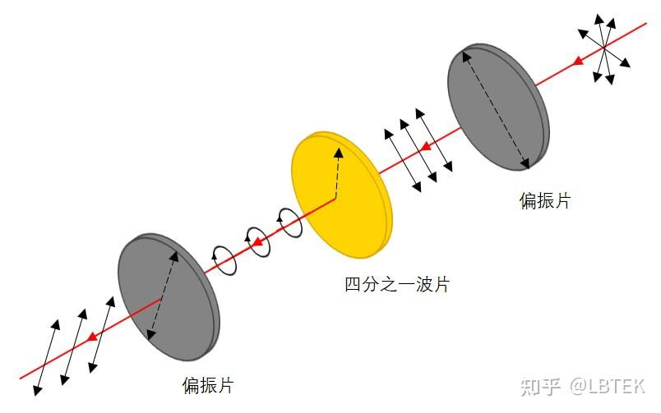

二、偏振的测量
线偏振的表达和测量：
马吕斯定律: $I=I_{0}\cos^{2}a$
一般偏振的表达和测量：
利用波片和偏振片测量偏振分量
邦加球表达（视频1.4）
步骤一
步骤二

Slide 4
三、折射率椭球
1.折射率椭球概念
寻常光线（o光）(ordinary rays)——服从折射定律的光线
非常光线（e光）(extraordinray rays)——不服从折射定律的光线
实验证明： o 光和 e光均为偏振光.
A
B
e
o
e
D
o
步骤二
C

Slide 5
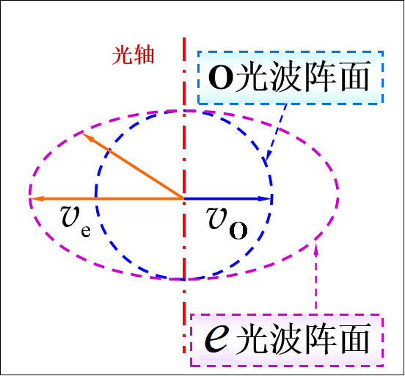
三、折射率椭球
1.折射率椭球概念
寻常光线 在晶体中各方向上传播速度相同.
常量
非常光线 晶体中各方向上传播速度不同,随方向改变而改变.
步骤二
为主折射率

Slide 6
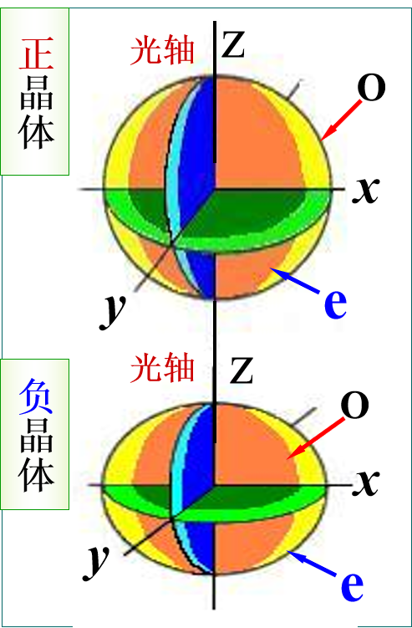
三、折射率椭球
1.折射率椭球概念
正晶体： 的晶体其 e光波阵面椭球的长轴与光轴方向平行.
负晶体: 的晶体,其 e 光波阵面椭球的短轴与光轴方向平行.

Slide 7
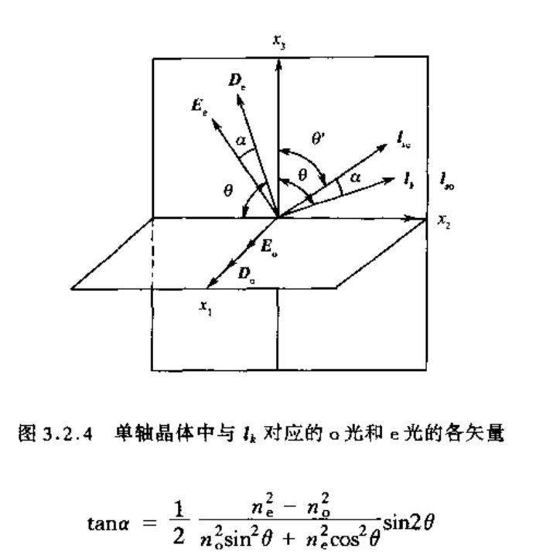
三、折射率椭球
2.双折射与角度的关系与计算
偏折角公式：

Slide 8

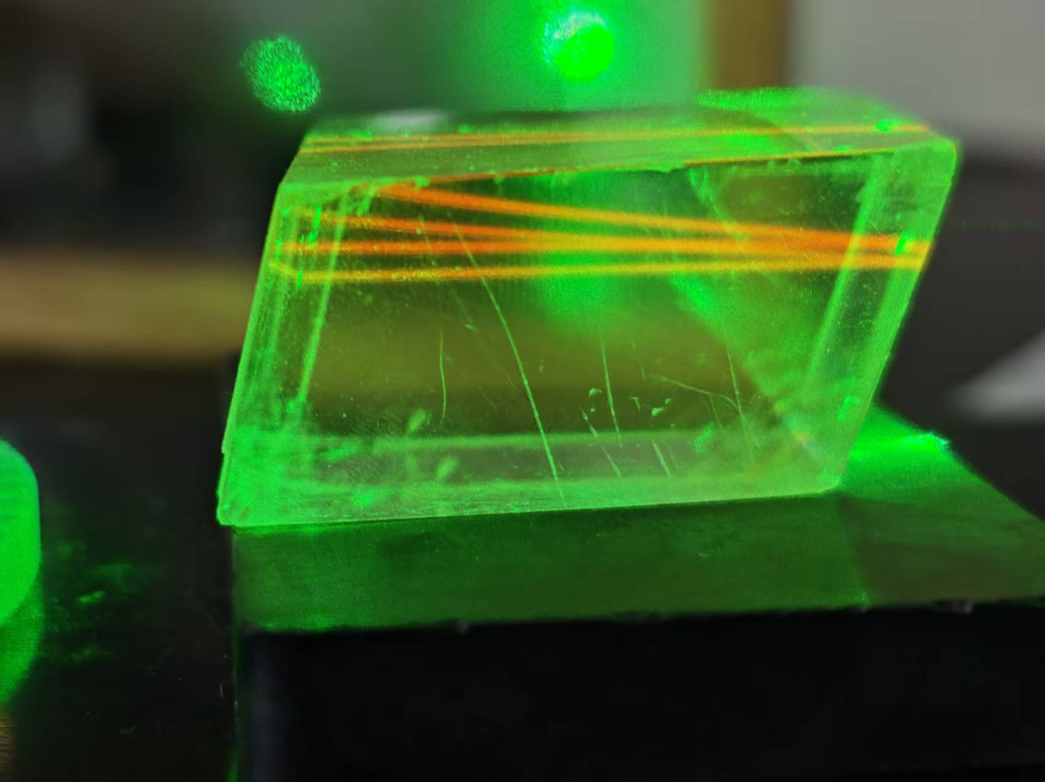
四、拓展和思考
荧光:用绿色激光穿过冰洲石(视频1.5)
折射率匹配:将冰洲石泡在匹配液中(视频1.6)
思考:红光来源与滞留(视频1.7)？为什么会产生四条线？匹配液对o和e光夹角影响？

